Slide 1
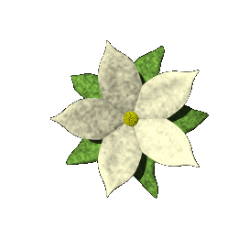

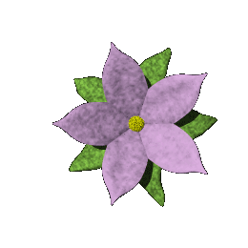
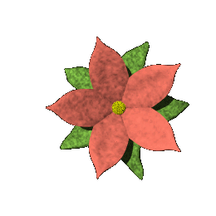
Chào các em tham gia tiết học hôm nay
Bài: Gọn gàng, ngăn nắp
Giáo viên thực hiện:Đào Thị Thanh Ngần
Trường:Tiểu học Tam cường

Slide 2






CHÀO MỪNG CÁC EM ĐẾN VỚI TIẾT
Đạo đức
LỚP 1

Slide 3

BÀI 15: GỌN GÀNG, NGĂN NẮP

Slide 4


Slide 5

Em cùng các bạn hát bài:
“Em ngoan hơn búp bê”
Sáng tác: Phùng Như Thạch

Slide 6

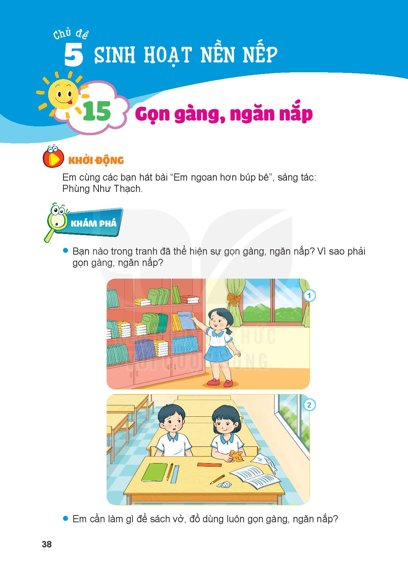
Bạn nào trong tranh đã thể hiện sự gọn gang, ngăn nắp? Vì sao phải gọn gàng, ngăn nắp?

Slide 7
Em cần làm gì để sách vở, đồ dùng luôn gọn gàng, ngăn nắp?
Học xong sắp xếp gọn gàng vào đúng vị trí

Slide 8

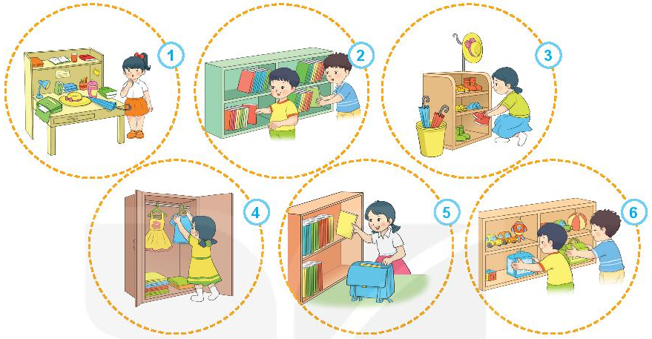
Em đồng tình hoặc không đồng tình với việc làm của bạn nào? Vì sao?

Slide 9
Hãy chia sẻ
với bạn cách
em sắp xếp đồ dung ca nhân của mình gọn gằng, ngăn nắp.

Slide 10
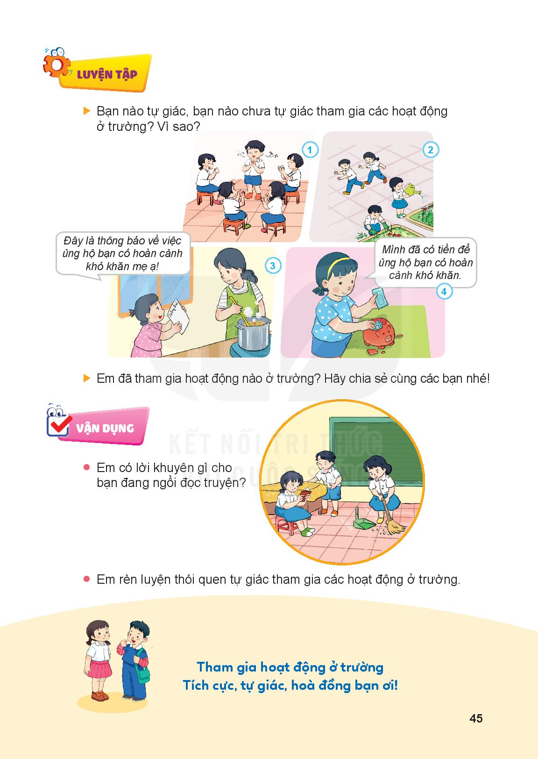
Bọn nhỏ nên đứng dậy đi chỗ khác để các bạn dọn dẹp

Slide 12

Dặn dò

Slide 13





Tạm biệt và
hẹn gặp lại!

